Slide 1
2025 1학기
모바일 앱 개발
분리배출 도움 앱
https://github.com/kimsungbo1593/mobileApp
202160040 김성보

Slide 2
목차
1
2
3
개요
기능 소개
앱 화면

Slide 3
Part 1
개요
기획
목적
어디서든 쉽게 확인할 수 있게
올바른 분리배출로 재활용률 증가
복잡한 분리배출방법을 바로 확인할 수 있도록
환경 보호에 이바지할 수 있는 앱
기대
효과
분리배출 방법 숙지로 환경보호 실천
분리배출로 쓰레기 처리 비용 절감
분리배출 지식 습득으로 생활 편의성 증가
재활용률 증가로 인한 환경오염 감소

Slide 4
Part 2
기능 소개
메인 화면
4원칙 조회
분류 안내 조회
관련 정보 조회
재활용센터 위치 조회
메인 화면에서
알고 싶은 정보를
선택하여 조회 가능
재활용품 분리배출
방법의 기본적인
4원칙 화면
알고 싶은 재활용품
마크 터치 시,
올바른 배출 방법 및
팁 제공
화면에 있는 글을 터치 시, 관련 정보를 조회할 수
있는 포털 사이트로 이동
자신의 현재 위치를
기준으로 주변 재활용 센터 표시

Slide 5
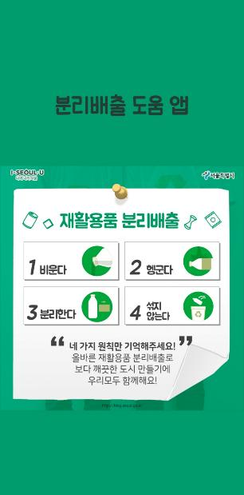
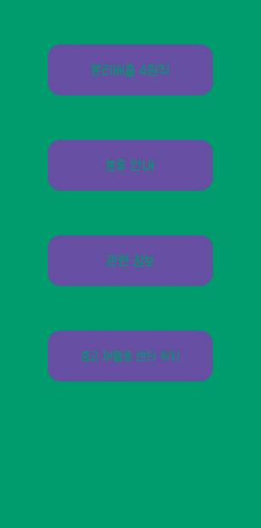
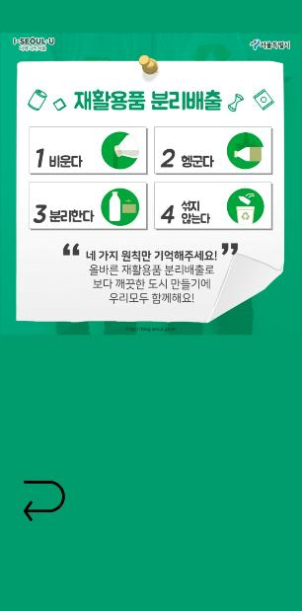
Part 3
앱 화면
시작 화면
메인 화면
4원칙

Slide 6
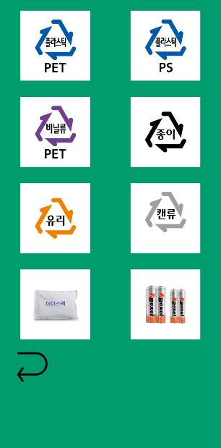
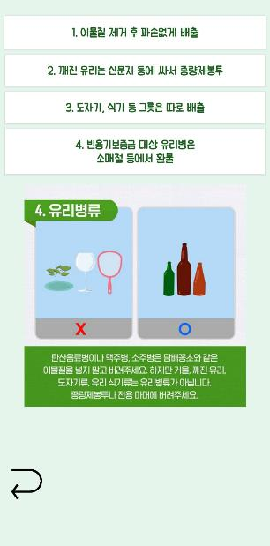
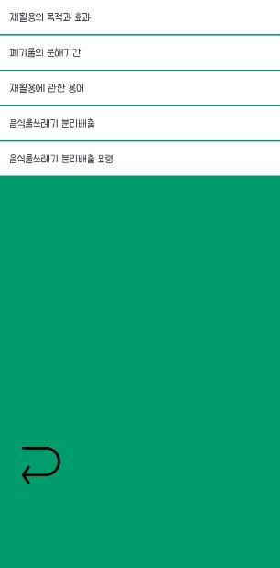
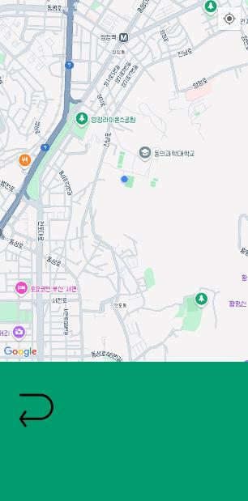
Part 3
앱 화면
분류 안내
분류 안내(유리)
관련 정보
재활용 센터 위치

Slide 7
깃 허브 8.5/15 점
발표 12/15 점
총 20.5점 이유 : 코딩 챌린지를 업로드하지 못한것이 있고, 앱을 실행했을 때 자신의 위치는 보이지만, 검색 결과는 나오지 않습니다.

Slide 8
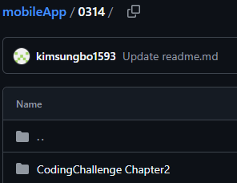
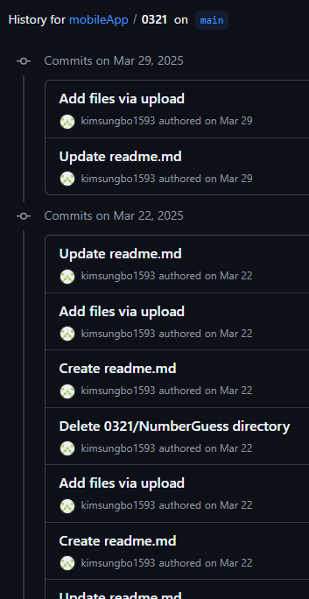
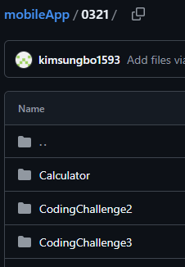
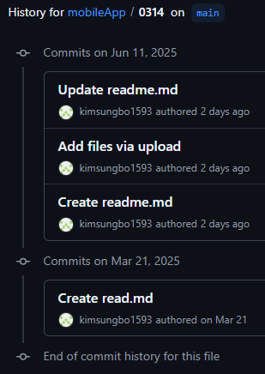

Slide 9
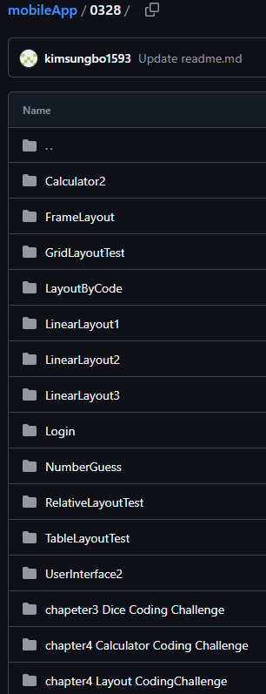
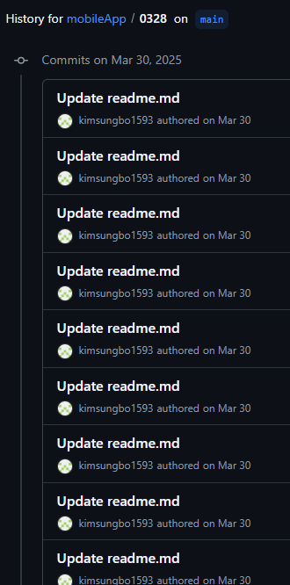
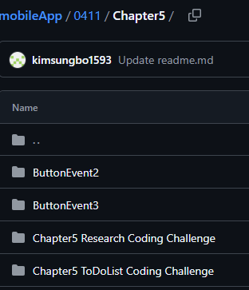
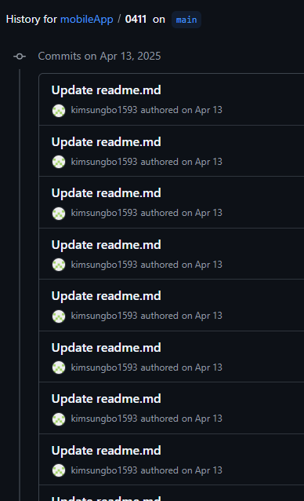
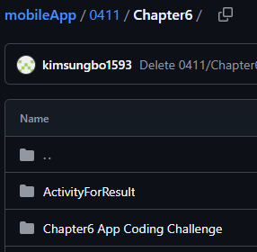

Slide 10
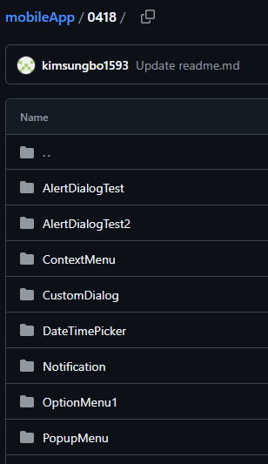
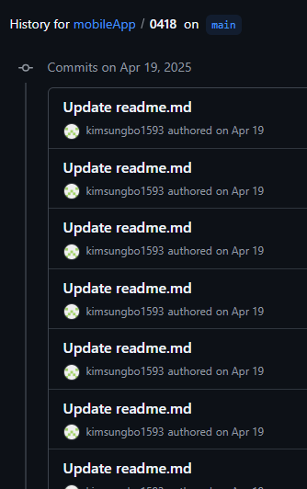
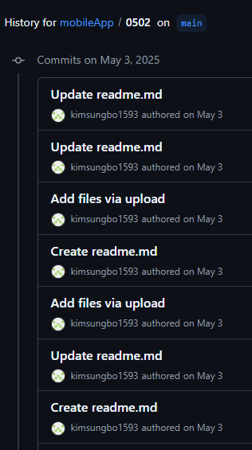
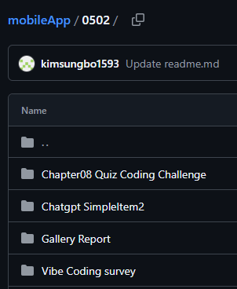

Slide 11
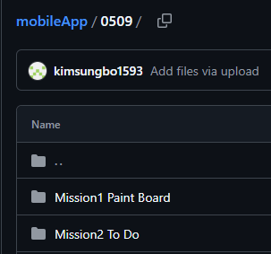
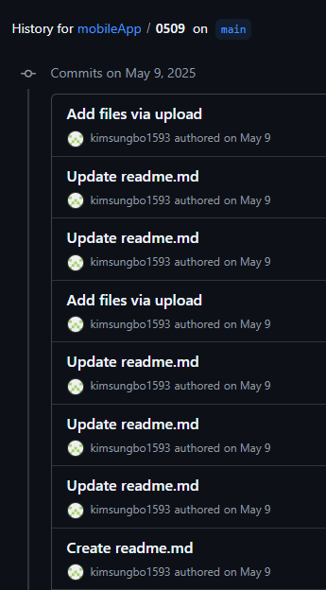
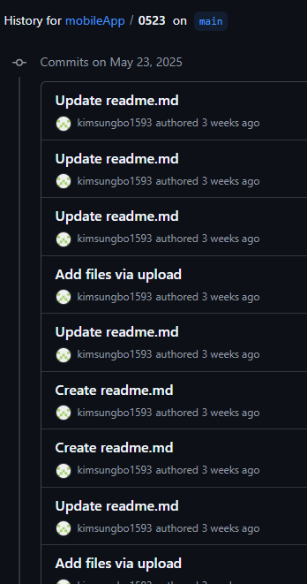
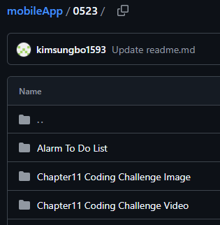

Slide 12
